Slide 1





pc

Slide 2
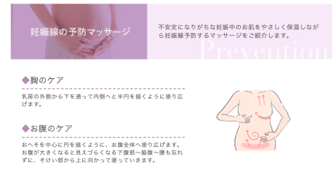

pc

Slide 3





スマホ

Slide 4

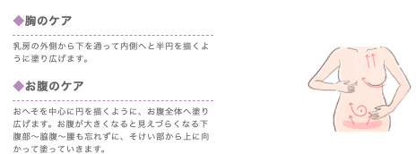

スマホ

